Slide 1
DIFERENSIAL UNTUK FUNGSI MULTI VARIABEL

Slide 2

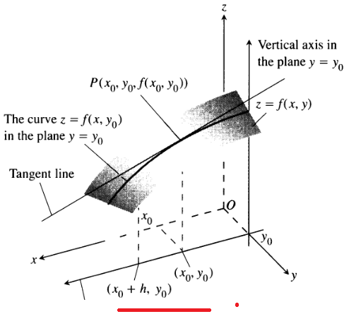
DERIVATIF PARSIAL

Slide 3
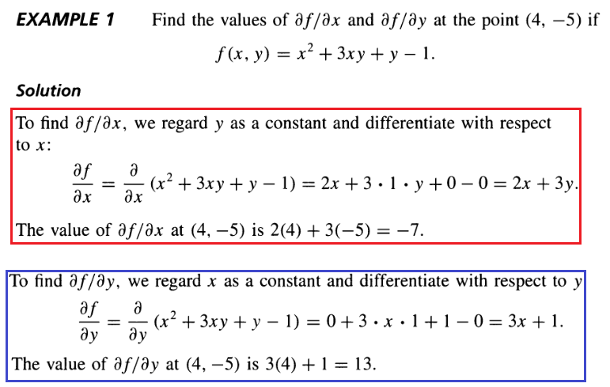
DERIVATIF PARSIAL

Slide 4
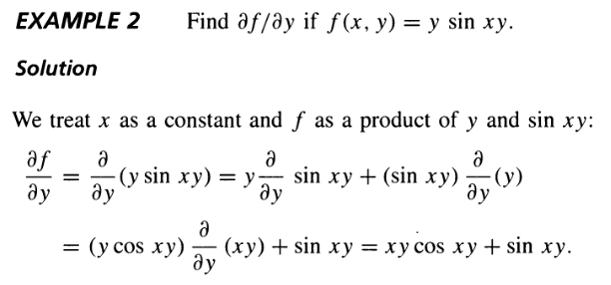
DERIVATIF PARSIAL

Slide 5
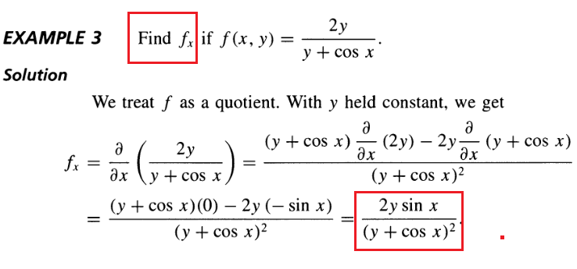
DERIVATIF PARSIAL

Slide 6

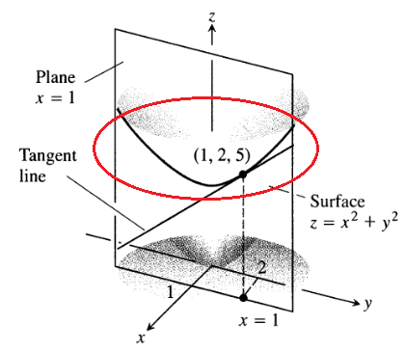
DERIVATIF PARSIAL

Slide 7
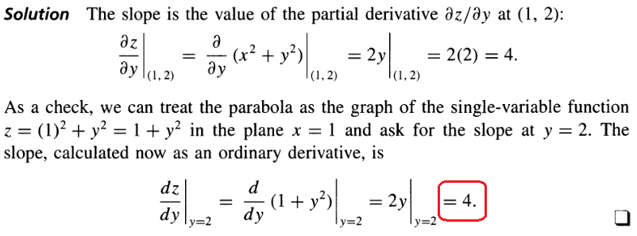
DERIVATIF PARSIAL

Slide 8
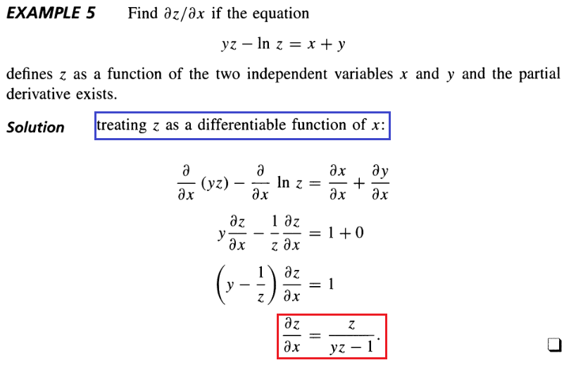
DERIVATIF PARSIAL

Slide 9
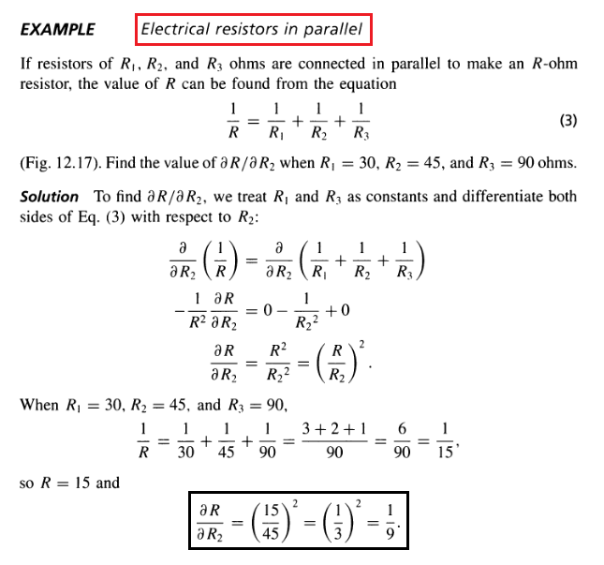
DERIVATIF PARSIAL (LATIHAN)

Slide 10
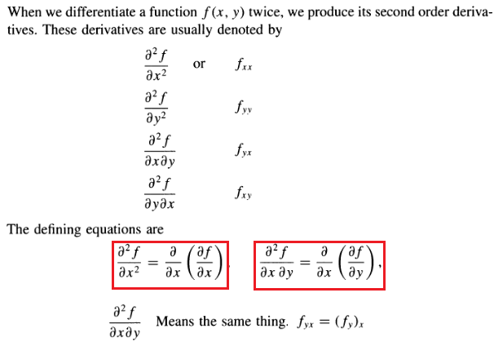
DERIVATIF PARSIAL ORDER DUA

Slide 11
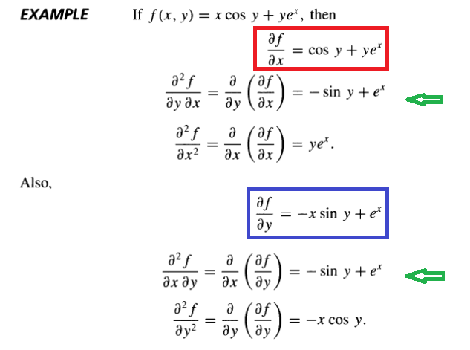

Slide 12



Slide 13
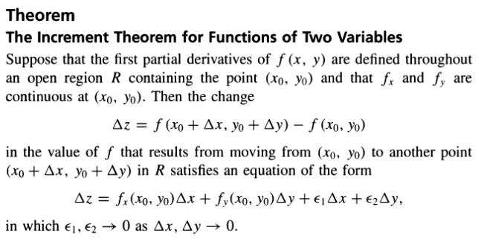

Slide 14
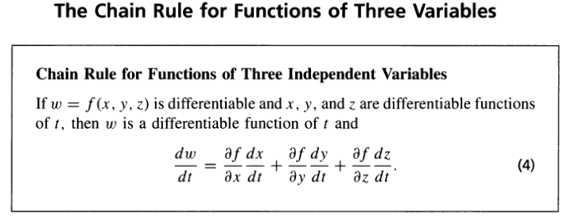
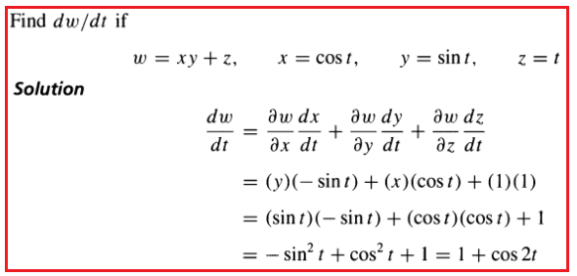

Slide 15

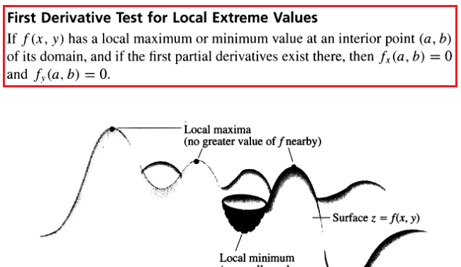
APLIKASI MAX/MIN

Slide 16
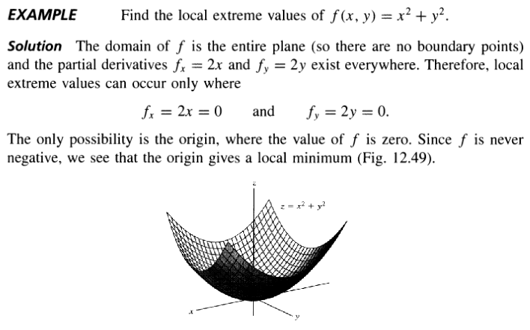
APLIKASI MAX/MIN

Slide 17
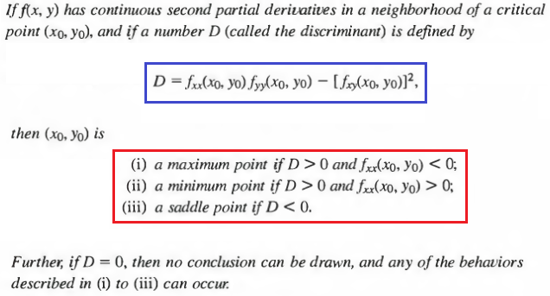
APLIKASI MAX/MIN

Slide 18
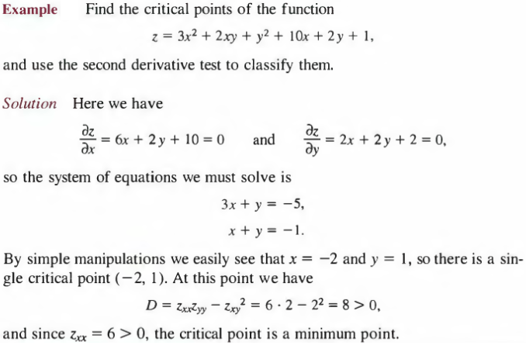
APLIKASI MAX/MIN

Slide 19

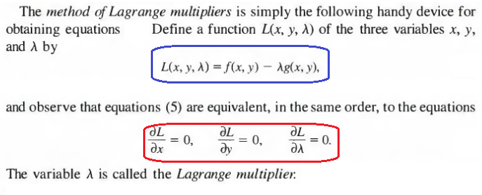
APLIKASI MAX/MIN

Slide 20

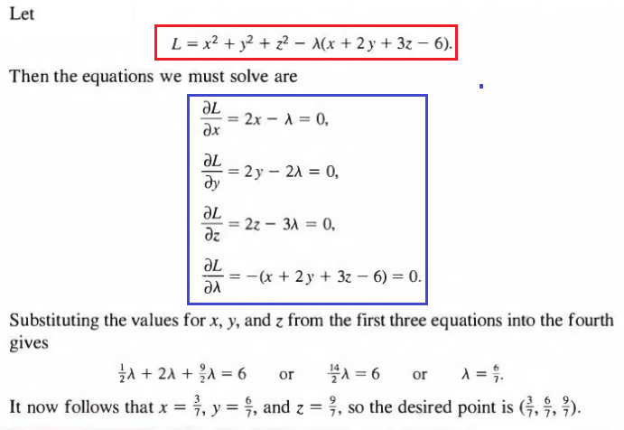

Slide 21
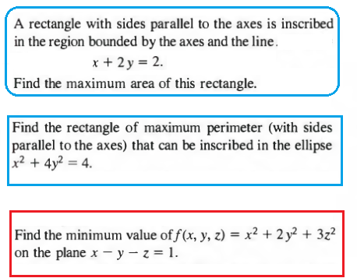
LATIHAN PELIPAT LAGRANGE

